Slide 1
S1
Использование ДЭТ на антигены вируса SARS-CoV-2 для самодиагностики COVID-19

Slide 2
Ограничение ответственности
Учебная платформа ВОЗ по вопросам обеспечения здоровья населения – учебные материалы
Авторское право на эти учебные материалы принадлежит Всемирной организации здравоохранения (ВОЗ) – © World Health Organization (WHO) 2022. Все права защищены.
Вы можете использовать эти материалы в соответствии с правилами «WHO Health Security Learning Platform, Training Materials – Terms of Use». Эти правила находятся на сайте «Учебной платформы ВОЗ по вопросам обеспечения здоровья населения» (https://extranet.who.int/hslp), вы приняли эти правила, когда сгружали материалы с сайта.
Если вы адаптировали, модифицировали, перевели на другой язык или каким-либо иным образом переработали содержание этих материалов, внесенные изменения никак не должны быть связаны с ВОЗ, и в измененных материалах не должны быть использованы название или эмблема ВОЗ.
Кроме того, если вы внесли в эти материалы изменения и в таком виде используете их публично, просьба для учета и дальнейшего развития информировать ВОЗ о таких изменениях по электронной почте ihrhrt@who.int.

Slide 3
Цели изучения
По окончании данного модуля вы будете:
понимать значение самодиагностики в качестве дополнения к профессиональному тестированию на SARS-CoV-2
ознакомлены с перечнем рекомендаций по выполнению самодиагностики с использованием ДЭТ на антигены вируса SARS-CoV-2
определять приоритетные группы населения с точки зрения самодиагностики
знать сроки и порядок самодиагностики и сможете информировать население о них
осведомлены о мерах, которые следует принять по результатам теста, и сможете информировать население о них.

Slide 4
Самодиагностика с использованием ДЭТ на антигены вируса SARS-CoV-2: общие рекомендации
Значение и использование самодиагностики должны определяться конкретными национальными приоритетами, эпидемиологическими характеристиками, доступностью ресурсов, местными обстоятельствами и особенностями системы здравоохранения.
Самодиагностика должна предлагаться в составе услуг тестирования на определение вируса SARS-CoV-2 и сопровождаться выполнением профессиональных тестов.
Самодиагностика расширяет доступ к тестированию и обеспечивает дополнительные преимущества для отдельных пользователей и населения в целом.
Самодиагностика всегда должна носить добровольный характер и никогда не проводиться в обязательном порядке или по принуждению; студенты и трудящиеся должны быть освобождены от издержек, связанных с выполнением самодиагностики.
При выполнении самодиагностики должна предоставляться точная и доступная информация, учитывающая возраст целевой аудитории.
Применение диагностических экспресс-тестов для выявления антигена вируса SARS-CoV-2 в целях самодиагностики COVID-19. Временные рекомендации. 9 марта 2022 г. Женева. Всемирная организация здравоохранения. https://apps.who.int/iris/handle/10665/352350
Notes:
В случае если наряду с другими возможностями тестирования предлагается самодиагностика, лица, формулирующие политику, и лица, ответственные за разработку программ, должны изучить причины проведения тестирования и изменения эпидемиологических характеристик в динамике. Работники здравоохранения, население и общины должны получать четкое и своевременное информирование для обеспечения осведомленности лиц, выполняющих самодиагностику, об интерпретации результатов тестирования и принятии мер после проведения тестирования.

Slide 5
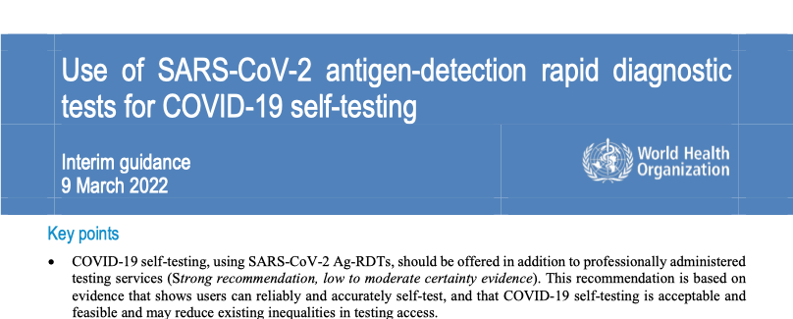
Международные рекомендации
9 марта 2022 г. ВОЗ опубликовала первые временные рекомендации по применению ДЭТ на антигены вируса SARS-CoV-2 в целях самодиагностики*
Применение диагностических экспресс-тестов для выявления антигена вируса SARS-CoV-2 в целях самодиагностики COVID-19. Временные рекомендации. 9 марта 2022 г. Женева. Всемирная организация здравоохранения. https://apps.who.int/iris/handle/10665/352350

Slide 6
Выполнение самодиагностики с помощью тестирования на вирус SARS-CoV-2
Самодиагностика COVID-19 с использованием ДЭТ на антигены вируса SARS-CoV-2 должна использоваться как дополнение к профессиональным тестам.
Ключевое условие – взаимодействие с работниками системы здравоохранения и населением.
Необходимо выбирать доступные ДЭТ на антигены вируса SARS-CoV-2, утвержденные для целей самодиагностики и отвечающие минимальным характеристикам эффективности (чувствительность ≥80% и специфичность ≥97%).
Использование тестов для самодиагностики COVID-19, прошедших процедуру одобрения ВОЗ для использования в чрезвычайной ситуации (EUL).
Предупреждение: не все ДЭТ на антигены вируса SARS-CoV-2 утверждены для проведения самодиагностики.
Notes:
Факторы, необходимые для успешного применения
Дальнейшее развитие последнего пункта перечня: тщательный анализ необходимости и порядка проведения самодиагностики в различных условиях, в том числе информации о приоритетных группах населения; распространенности заболевания в данной группе населения; и последствий для доступности тестирования, услуг здравоохранения и учета результатов.

Slide 7
Выполнение самодиагностики с помощью тестирования на вирус SARS-CoV-2
Хранение и применение наборов для самодиагностики COVID-19 в соответствии с инструкцией производителя: температурный режим, тип проб, количества реагентов и проб, время проведения анализа и т. д.
Адаптация существующих процедур обеспечения качества для наборов для самодиагностики COVID-19, включая тестирование партий и другие меры пострегистрационного надзора.
Национальные программы должны предусматривать регулярный пересмотр значения самодиагностики COVID-19, поскольку по мере продолжения пандемии и эволюции вируса будет необходима корректировка политических мер, касающаяся методов и услуг тестирования на определение вируса SARS-CoV-2, включая самодиагностику COVID-19.
Notes:
Факторы, необходимые для успешного применения
Дальнейшее развитие последнего пункта перечня: тщательный анализ необходимости и порядка проведения самодиагностики в различных условиях, в том числе информации о приоритетных группах населения; распространенности заболевания в данной группе населения; и последствий для доступности тестирования, услуг здравоохранения и учета результатов.

Slide 8
Группы населения, приоритетные с точки зрения самодиагностики
Работники жизненно важных отраслей экономики
Лица, близко контактировавшие с подтвержденными или вероятными млучаями инфицирования SARS-CoV-2
Лица, относящиеся к группе наиболее высокого риска госпитализации или развития тяжелого течения COVID-19
Лица, сталкивающиеся с серьезными сложностями при попытках получить доступ к услугам тестирования
В настоящее время НЕ рекомендуется широкомасштабное/регулярное тестирование лиц, не имеющих симптомов инфекции, c наличием или отсутствием достоверно установленного контакта c источником инфекции.
Люди могут принимать решение о проведении теста для самодиагностики с целью дополнительно удостовериться в отсутствии у них инфекции, вызванной вирусом SARS-CoV-2 (например, для участия в коллективных и общественных мероприятиях и т. д.).

Slide 9
Самодиагностика с помощью тестирования на вирус SARS-CoV-2
Диагностика: в условиях продолжающейся передачи инфекции среди населения, а также для использования лицами с симптомами инфекции или лицами, которые недавно контактировали с источником инфекции, вызванной вирусом SARS-CoV-2
продолжение интенсивной циркуляции инфекции среди населения
тестирование лиц с симптомами заболевания, которые наблюдаются 7 и более дней
тестирование лиц без симптомов инфекции с недавним опытом контакта с источником инфекции (например, лица, близко контактировавшие с заболевшими, а также работники здравоохранения и служб ухода)
тестирование для выявления предполагаемых вспышек заболевания и реагирования на них.
Скрининг: независимо от уровня распространения инфекции среди населения:
тестирование лиц без симптомов инфекции с наличием или отсутствием достоверно установленного контакта с источником инфекции, которым необходимо дополнительно удостовериться в отсутствии инфекции, вызванной вирусом SARS-CoV-2
при использовании в целях скрининга отрицательный результат самотестирования позволяет допустить участие в каких-либо видах деятельности, например, коллективных мероприятиях или собраниях в закрытом помещении, тогда как при положительном результате может быть рассмотрена возможность контрольного тестирования.
Notes:
Аналогично регулярному/профессиональному тестированию с использованием ДЭТ на антигены вируса SARS-CoV-2
Самодиагностика расширяет доступ к тестированию и обеспечивает дополнительные преимущества для отдельных пользователей и населения в целом.

Slide 10
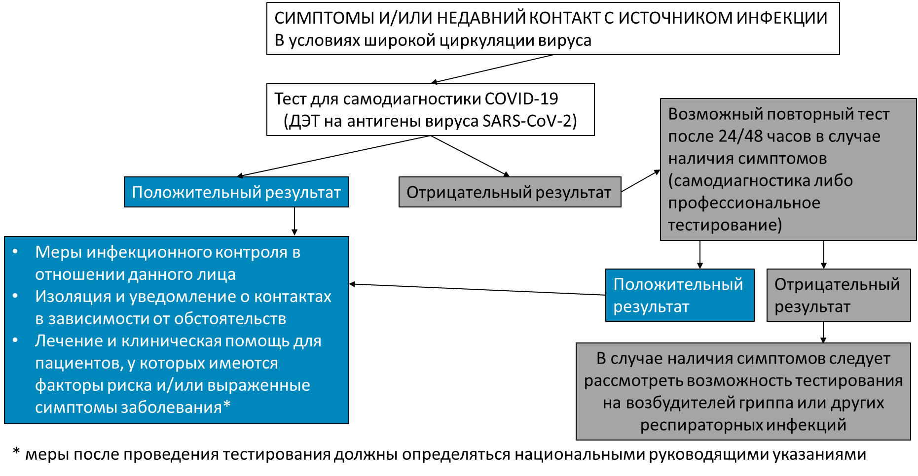
Самодиагностика может способствовать постановке диагноза
При использовании обученными операторами (медицинскими работниками) или для самодиагностики ДЭТ на антигены вируса SARS-CoV-2 могут рассматриваться в целях постановки диагноза инфекции, вызванной вирусом SARS-CoV-2, без необходимости дальнейшего контрольного тестирования
Notes:
Диагностика: в условиях продолжающейся передачи инфекции среди населения, а также при использовании лицами с симптомами инфекции или лицами, которые недавно контактировали с источником инфекции, вызванной вирусом SARS-CoV-2
продолжение интенсивной циркуляции инфекции среди населения
тестирование лиц с симптомами заболевания, которые наблюдаются в течение не более 7 дней
тестирование лиц без симптомов инфекции с недавним анамнезом контакта с источником заражения (например, лица, близко контактировавшие с заболевшими, а также работники здравоохранения и служб ухода)
тестирование для выявления и реагирования на предполагаемые случаи вспышек заболевания.

Slide 11
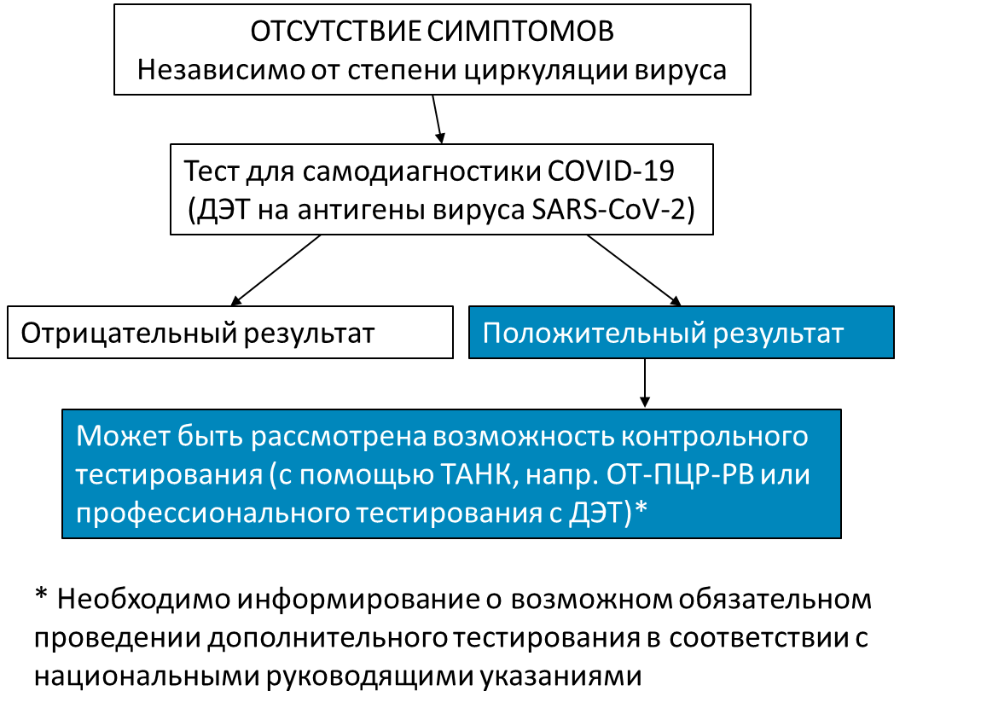
Самодиагностика может способствовать скринингу
Самодиагностика COVID-19 может быть рассмотрена в скрининговых целях для применения у лиц без симптомов инфекции, у которых не было подтвержденного контакта с источником инфекции
Тестирование лиц без симптомов инфекции даст им возможность дополнительно удостовериться в отсутствии инфекции, вызванной вирусом SARS-CoV-2
Отрицательный результат теста для самодиагностики дает возможность участия в каких-либо видах деятельности, например коллективных мероприятиях или собраниях в закрытом помещении
При положительном результате может быть рассмотрена возможность контрольного тестирования
Notes:
Скрининг: независимо от уровня распространения инфекции среди населения:
тестирование лиц без симптомов инфекции с наличием или отсутствием достоверно установленного контакта с источником инфекции, которым необходимо дополнительно удостовериться в отсутствии инфекции, вызванной вирусом SARS-CoV-2
при использовании в целях скрининга отрицательный результат самотестирования позволяет допустить участие в каких-либо видах деятельности, например коллективных мероприятиях или собраниях в закрытом помещении, тогда как при положительном результате может быть рассмотрена возможность контрольного тестирования.

Slide 12
Почему в целом следует предлагать проведение самодиагностики?
Удобство в практическом применении.
Приемлемость.
Своевременная диагностика и оперативное принятие решений, основанных на оценке рисков, а также принятие мер по итогам тестирования.
Расширение доступа к тестированию и дополнительные преимущества для отдельных пользователей и населения в целом.
Затраты и потребности в ресурсах для самодиагностики четко не установлены и различаются.
Негативный результат теста может давать ложное чувство безопасности, поэтому крайне важно информирование об интерпретации результатов и возможности повторного тестирования.
Из публикации «Применение диагностических экспресс-тестов для выявления антигена вируса SARS-CoV-2 в целях самодиагностики COVID-19. Временные рекомендации. 9 марта 2022 г.» Женева. Всемирная организация здравоохранения. https://apps.who.int/iris/handle/10665/352350
Notes:
Удобство в практическом применении: пользователи ДЭТ на антигены вируса SARS-CoV-2 могут достоверно и точно выполнять тестирование наряду с подготовленными специалистами
Приемлемость и возможность обеспечить высокий уровень использования
Возможность обеспечения своевременной диагностики и оперативного принятия решений, основанных на оценке рисков, а также принятия мер по итогам тестирования
Возможность обеспечения дополнительных преимуществ для отдельных пользователей и населения в целом
Затраты и потребности в ресурсах для самодиагностики точно не определены и различаются
В связи с проведением самодиагностики COVID-19 не выявлено и не сообщается о каком-либо виде вреда, однако необходимо помнить о ложном чувстве безопасности при получении отрицательного результата теста; для решения этой проблемы можно использовать информирование об интерпретации результатов и возможности повторного тестирования.

Slide 13
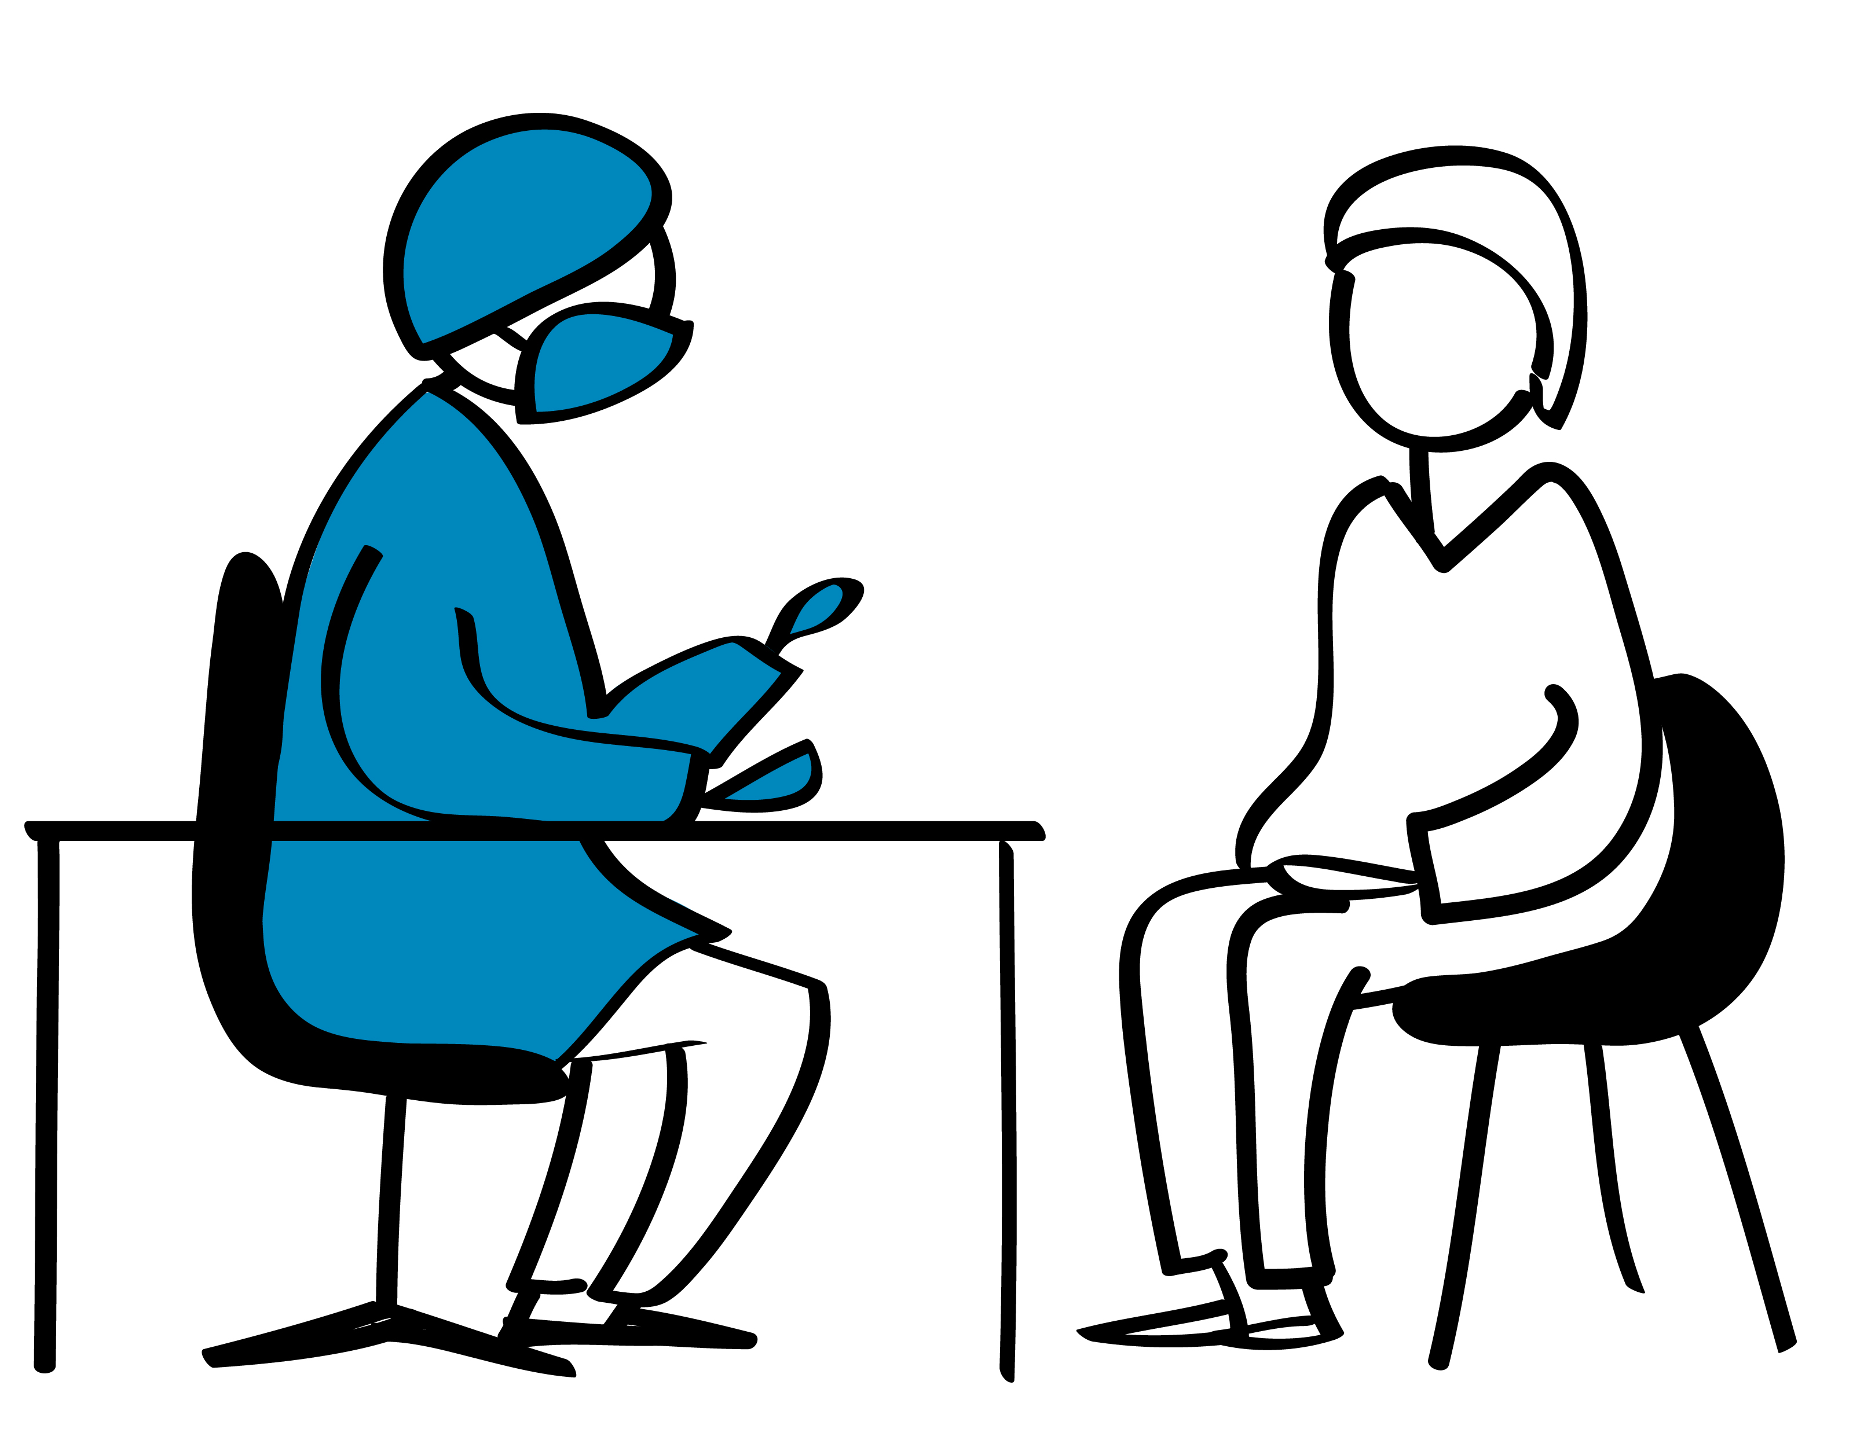
Основные сведения для работников системы здравоохранения (1)
Адаптируйте в соответствии с рекомендациями в вашей стране
Убедитесь, что предоставляемые ДЭТ на антигены вируса SARS-CoV-2 рекомендованы для проведения самодиагностики
Следуйте инструкциям производителя в отношении условий хранения
Проверяйте срок годности тестов и обеспечьте использование в первую очередь тех из них, у которых срок годности истекает раньше
Не используйте тесты с истекшим сроком годности

Slide 14
Основные сведения для работников системы здравоохранения (2)
Адаптируйте в соответствии с рекомендациями в вашей стране
Разъясните населению правильную технику отбора образцов для предоставленного теста. Важно использовать именно тот метод отбора образцов (например, мазка из носа), для которого рекомендован данный тест
Разъясните населению правильную технику выполнения данного конкретного теста. Важно следовать инструкциям по использованию, прилагаемым к конкретному тесту, так как реагенты и детали процедур, включая время инкубации, могут отличаться для разных тестов
Следуйте принятым в вашей стране рекомендациям по интерпретации результатов теста для самодиагностики и предоставлению данных для их учета. Такие рекомендации могут предполагать подтверждение результатов теста, пребывание в карантине и повторное тестирование с использованием утвержденного ПЦР теста на SARS-CoV-2

Slide 15
Основные сведения для пользователей (1)*
Адаптируйте в соответствии с рекомендациями в вашей стране
Случаи, когда следует проводить самодиагностику.
Интерпретация положительных или отрицательных результатов.
Рекомендуемые дальнейшие меры по итогам самодиагностики.
Информация об учете результатов, карантине, отслеживании контактов, порядке обращения за подтверждающим тестированием и повторным тестированием, о наличии услуг в области лечения, а также об актуальных данных, касающихся профилактики инфекций и инфекционного контроля, использования масок и соблюдения безопасной дистанции, и о мерах защиты здоровья населения и социальных мерах.
Люди могут принимать решение о проведении теста для самодиагностики для того, чтобы дополнительно удостовериться в отсутствии у них инфекции, вызванной вирусом SARS-CoV-2 (например, для участия в коллективных и общественных мероприятиях и т. д.).
* Применение диагностических экспресс-тестов для выявления антигена вируса SARS-CoV-2 в целях самодиагностики COVID-19. Временные рекомендации. 9 марта 2022 г. Женева. Всемирная организация здравоохранения. https://apps.who.int/iris/handle/10665/352350
Notes:
Примеры, демонстрирующие важность четкого информирования и правильной интерпретации результатов, представлены на следующем слайде

Slide 16
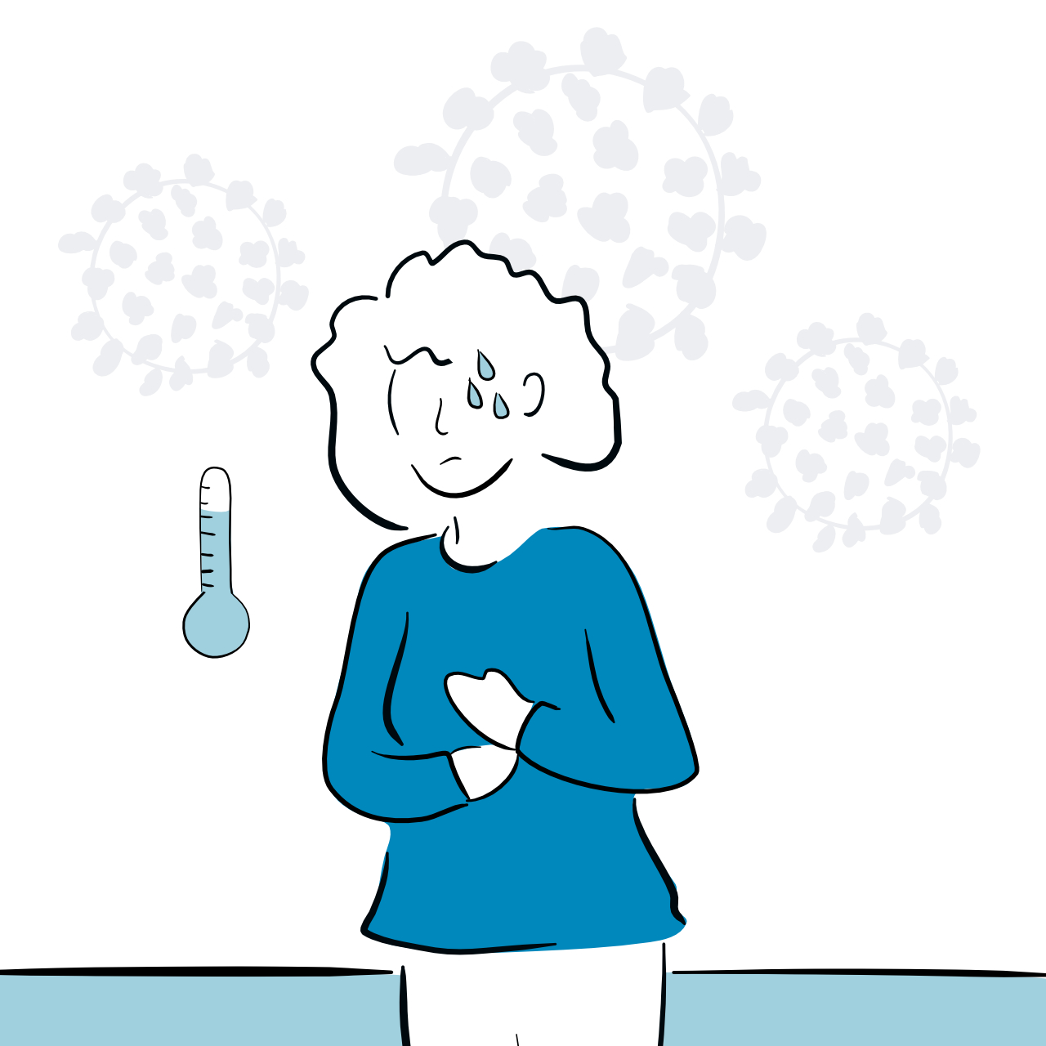
Основные сведения для пользователей (1)* Когда и как использовать тесты для самодиагностики SARS-CoV-2
КОГДА
КАК
Всегда следуйте инструкции на упаковке теста, который вы используете (инструкции различаются в зависимости от марки теста)
Тщательно обработайте руки до и после использования теста
Соберите мазок из носа и/или горла и проведите тест в соответствии с инструкцией
Проанализируйте результаты после прохождения рекомендованного периода времени
Выбросьте тест в соответствии с инструкцией на упаковке
Если вы чувствуете себя плохо и у вас наблюдаются симптомы, указывающие на возможность COVID-19
Если вы полагаете, что у вас мог быть контакт с источником COVID-19 за последние 7 дней
Если вы хотите убедиться в отрицательном результате теста непосредственно перед принятием решения об участии в коллективном мероприятии в закрытом помещении
Применение диагностических экспресс-тестов для выявления антигена вируса SARS-CoV-2 в целях самодиагностики COVID-19. Временные рекомендации. 9 марта 2022 г. Женева. Всемирная организация здравоохранения. https://apps.who.int/iris/handle/10665/352350

Slide 17
Основные сведения для пользователей (1)* Результат теста и дальнейшие меры
ПОЛОЖИТЕЛЬНЫЙ
ОТРИЦАТЕЛЬНЫЙ
Если у вас есть симптомы, проконсультируйтесь с медицинским работником, чтобы узнать, требуются ли вам лечение или медицинская помощь, особенно если вы человек пожилого возраста, у вас есть сопутствующие заболевания или вы не вакцинировались от COVID-19
Обратитесь за срочной медицинской помощью в случае наличия боли в грудной клетке, сложностей с дыханием или головокружения
Следуйте национальным рекомендациям, касающимся учета результатов вашего теста и возможной необходимости изоляции
Отрицательный тест дает более высокую степень уверенности в том, что на момент выполнения теста у вас не было инфекции
Помните о вероятности ложноотрицательных результатов, особенно при тестировании вскоре после контакта с источником инфекции
Если вы знаете, что недавно у вас был контакт с источником инфекции, и/или у вас есть симптомы, которые могут быть симптомами COVID-19, через 24–48 часов сделайте еще один тест
Применение диагностических экспресс-тестов для выявления антигена вируса SARS-CoV-2 в целях самодиагностики COVID-19. Временные рекомендации. 9 марта 2022 г. Женева. Всемирная организация здравоохранения. https://apps.who.int/iris/handle/10665/352350

Slide 18
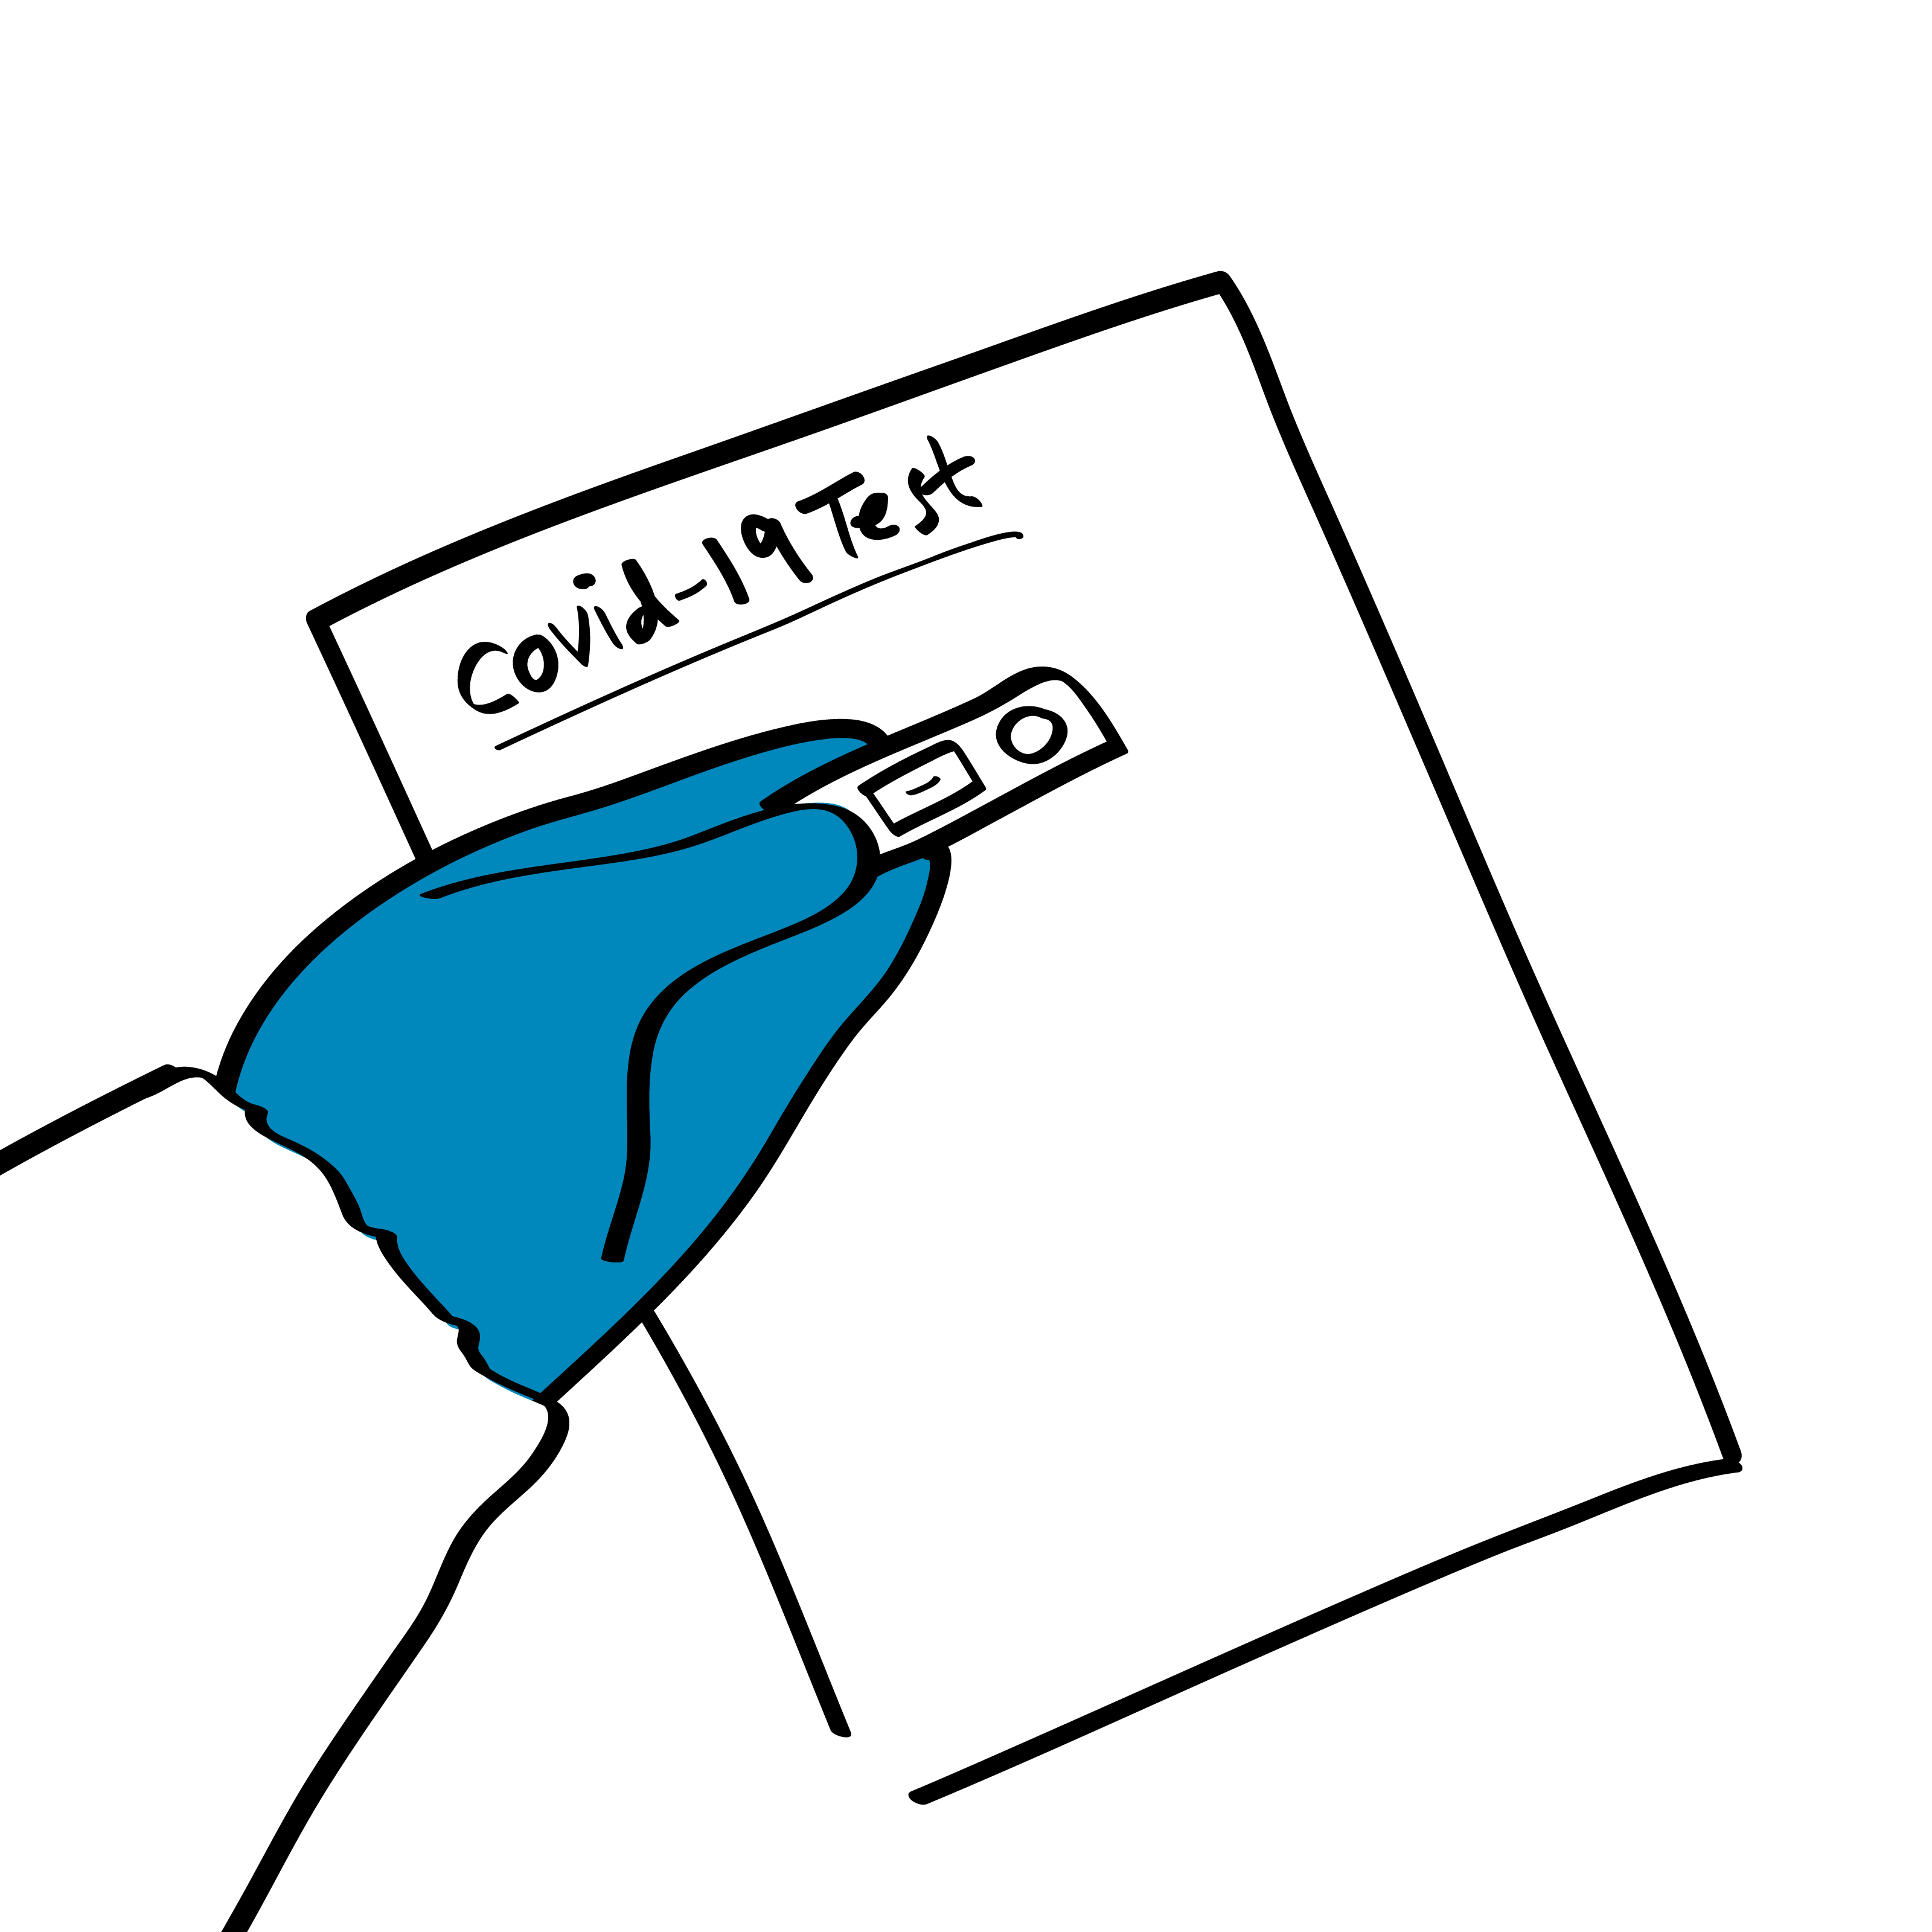
Важность правильной интерпретации результатов теста
Положительный результат тестирования с большой вероятностью указывает на активную инфекцию, вызванную вирусом SARS-CoV-2, вместе с тем вероятность ложноположительных результатов возрастает в случае если лица, выполняющие самодиагностику, не имели достоверно установленного контакта с источником инфекции и находятся в условиях низкой или нулевой циркуляции инфекции среди населения в целом.
Отрицательный результат тестирования указывает на более низкую вероятность активной инфекции, вызванной вирусом SARS-CoV-2, однако ложноотрицательные результаты могут возникать и быть более вероятными у лиц, которые выполняют тестирование спустя непродолжительное время после заражения вирусом SARS-CoV-2.
Адаптируйте в соответствии с рекомендациями в вашей стране

Slide 19
Отработка на практике
Адаптируйте в соответствии с рекомендациями в вашей стране
В течение нескольких минут отработайте сценарии, в которых один участник играет роль работника системы здравоохранения, а другой – представителя населения:
запрос тестов для самодиагностики и сведений об их использовании (отбор проб и выполнение самого теста)
дальнейшие меры в случае получения положительного результата
дальнейшие меры в случае получения отрицательного результата.

Slide 20
Пострегистрационный надзор*
Все пользователи должны содействовать пострегистрационному надзору за счет незамедлительного предоставления производителю тестов информации обо всех возникших проблемах.
Кому следует предоставлять отзыв об опыте использования теста?
Уведомьте производителя (контактные данные указаны в инструкции по использованию теста) или его уполномоченного представителя в вашей стране.
Если тест прошел процедуру одобрения ВОЗ для использования в чрезвычайной ситуации (EUL), уведомьте ВОЗ: rapidalert@who.int
Когда следует предоставлять отзыв об опыте использования теста?
Незамедлительно (или в кратчайшие возможные сроки)
Сосредоточьтесь на документировании произошедшего, а не на его анализе
Возможно, вы не единственный пользователь, у которого возникла такая проблема, и ваши действия предотвратят возможный вред другим людям
* Более подробные сведения о пострегистрационном надзоре: Руководство по пострегистрационному надзору за медицинскими изделиями, в том числе используемыми для диагностики in vitro. Июнь 2021 г.

Slide 21
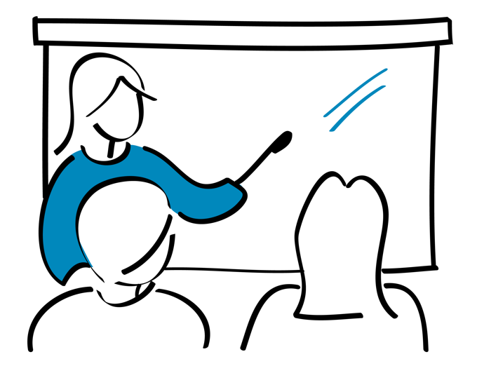
Главное
Самодиагностика с использованием ДЭТ на антигены вируса SARS-CoV-2 должна предоставляться в рамках оказания услуг тестирования для определения вируса SARS-CoV-2.
Следует использовать ДЭТ на антигены вируса SARS-CoV-2 надлежащего качества, утвержденные для целей самодиагностики, отвечающие минимальным характеристикам эффективности (чувствительность ≥80% и специфичность ≥97%) и по возможности получившие одобрение ВОЗ для использования в чрезвычайной ситуации (EUL).
Самодиагностика всегда должна носить добровольный характер и никогда не проводиться в обязательном порядке или по принуждению; студенты и трудящиеся должны быть освобождены от издержек, связанных с выполнением самодиагностики.
По мере изменения эпидемиологических характеристик на местах необходимо обнародование адаптированных к обстоятельствам, достоверных, точных, информативных и соответствующих возрастным категориям сведений о самотестировании, а также информацию о мерах, которые необходимо принимать в случае получения положительного или отрицательного результата теста.

Slide 22
Вопросы?

